Slide 1



TIẾNG VIỆT 1

Slide 2
Khởi động
1

Slide 3
NÀO
MÌNH CÙNG
LÊN XE BUÝT

Slide 4

1
2
3
4
5

Slide 5
ui
túi
1

Slide 6
1
2
3
4
5

Slide 7
bùi
mũi
sủi
2

Slide 8
2
3
5
4

Slide 9
cửi
gửi
ngửi
3

Slide 10
3
4
5

Slide 11
dãy núi
bụi cỏ
gửi thư
4

Slide 12
4
5

Slide 13
Lan gửi thư cho Hà kể về quê Lan. Ở đó, có nhà sàn nằm ven đồi. Mùa này, chim ca rộn rã, sim nở rộ tím cả núi đồi. Lan mời Hà lên thăm quê Lan.
5

Slide 15
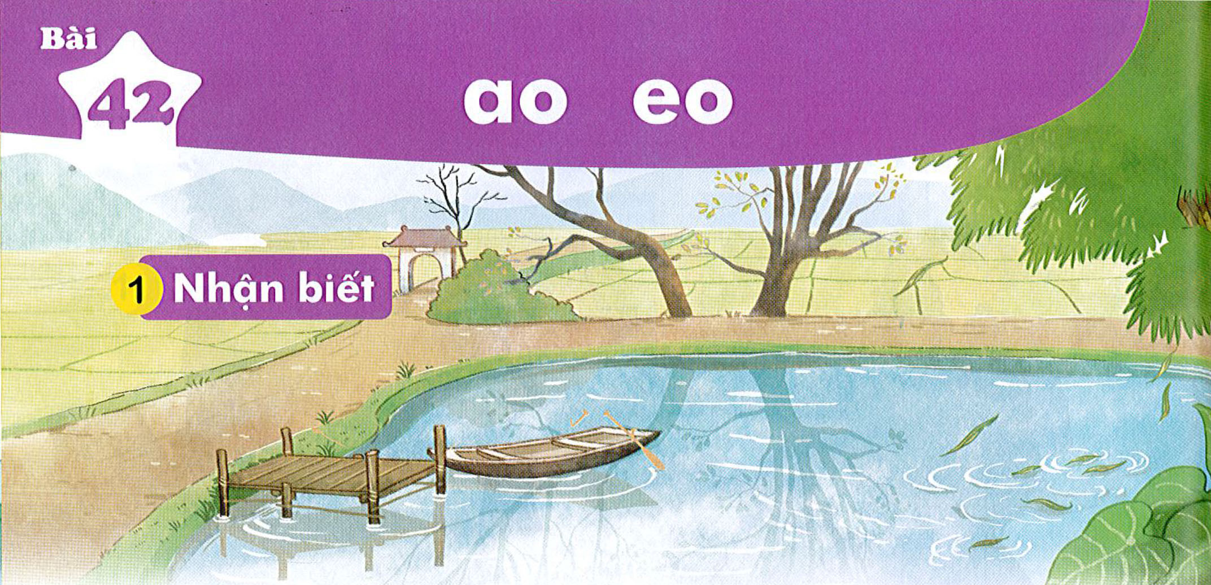

Bài
ao eo
42
Nhận biết
2
Ao thu lạnh leo nước trong veo.
͂
Notes:
Thầy cô chiếu slide đã rồi mới chỉnh các vần nhé! Nhìn nó lệch vậy nhưng chiếu lên mới biết nó lệch hay k nhé

Slide 16
Đọc
3
ao
eo
l
eo
leo
̃

Slide 17
So sánh
a
ao
o
e
eo
o

Slide 18
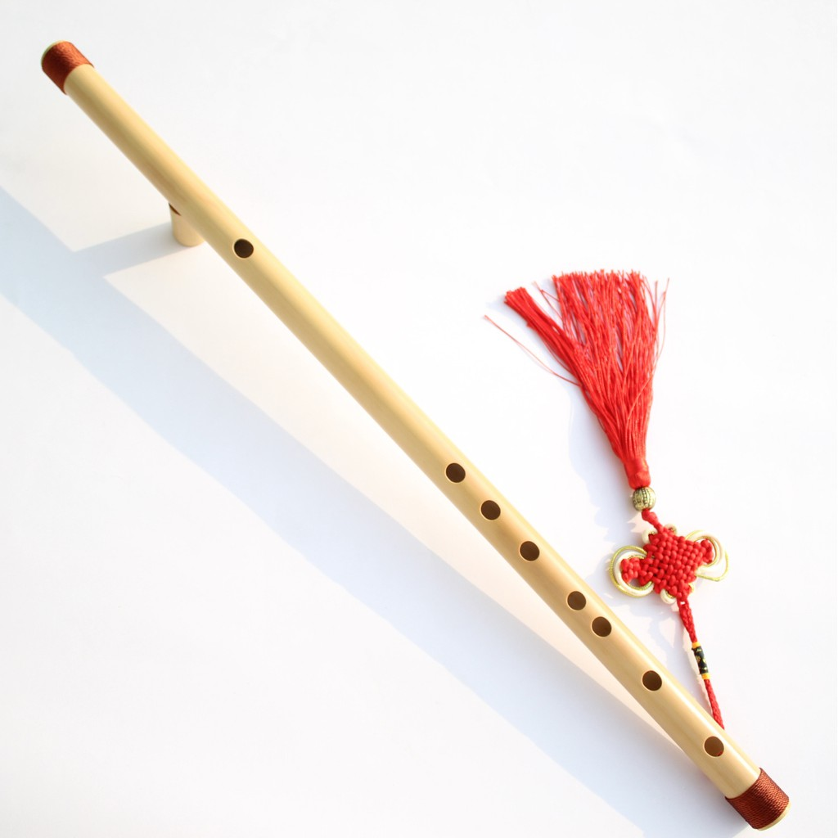
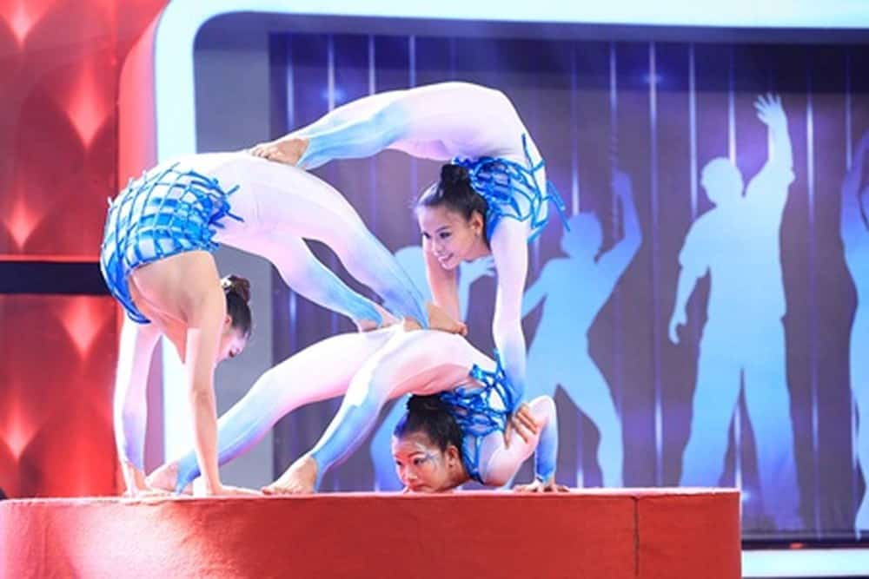
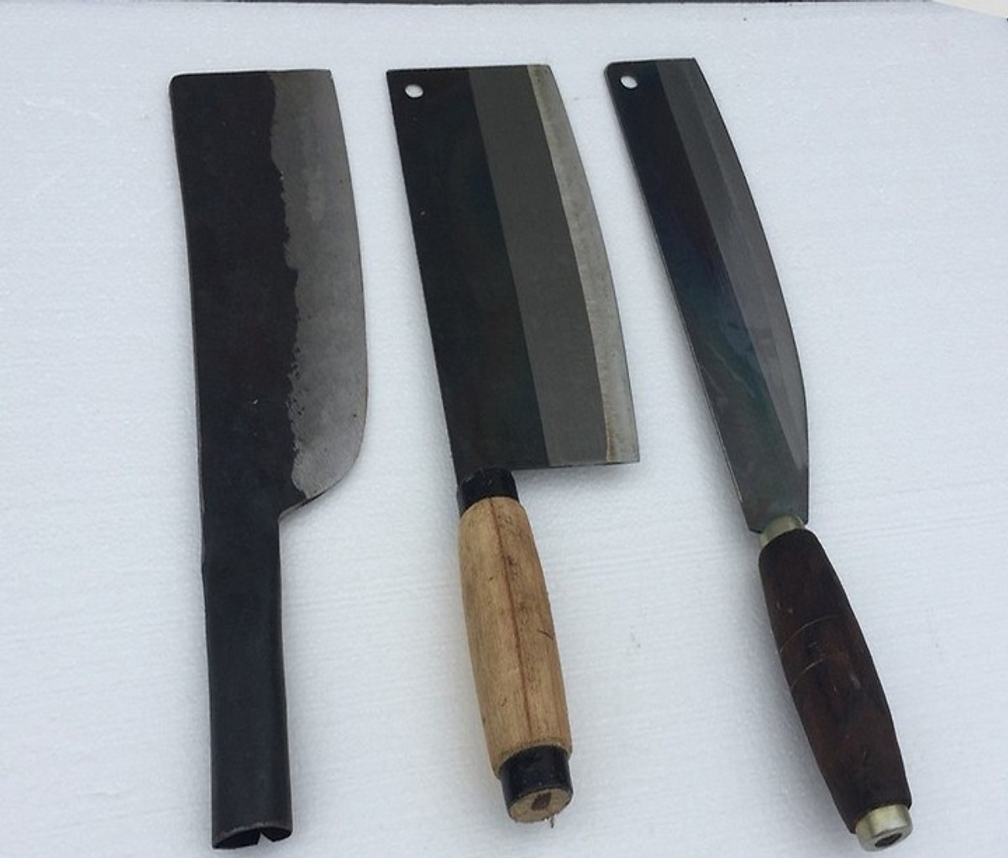
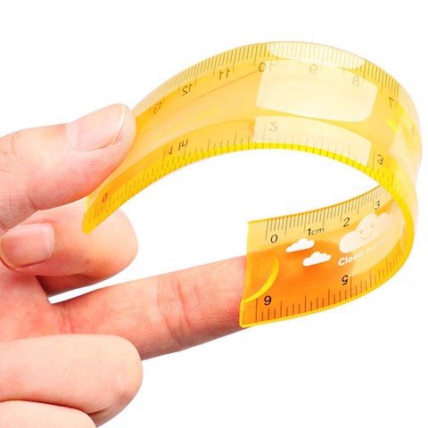
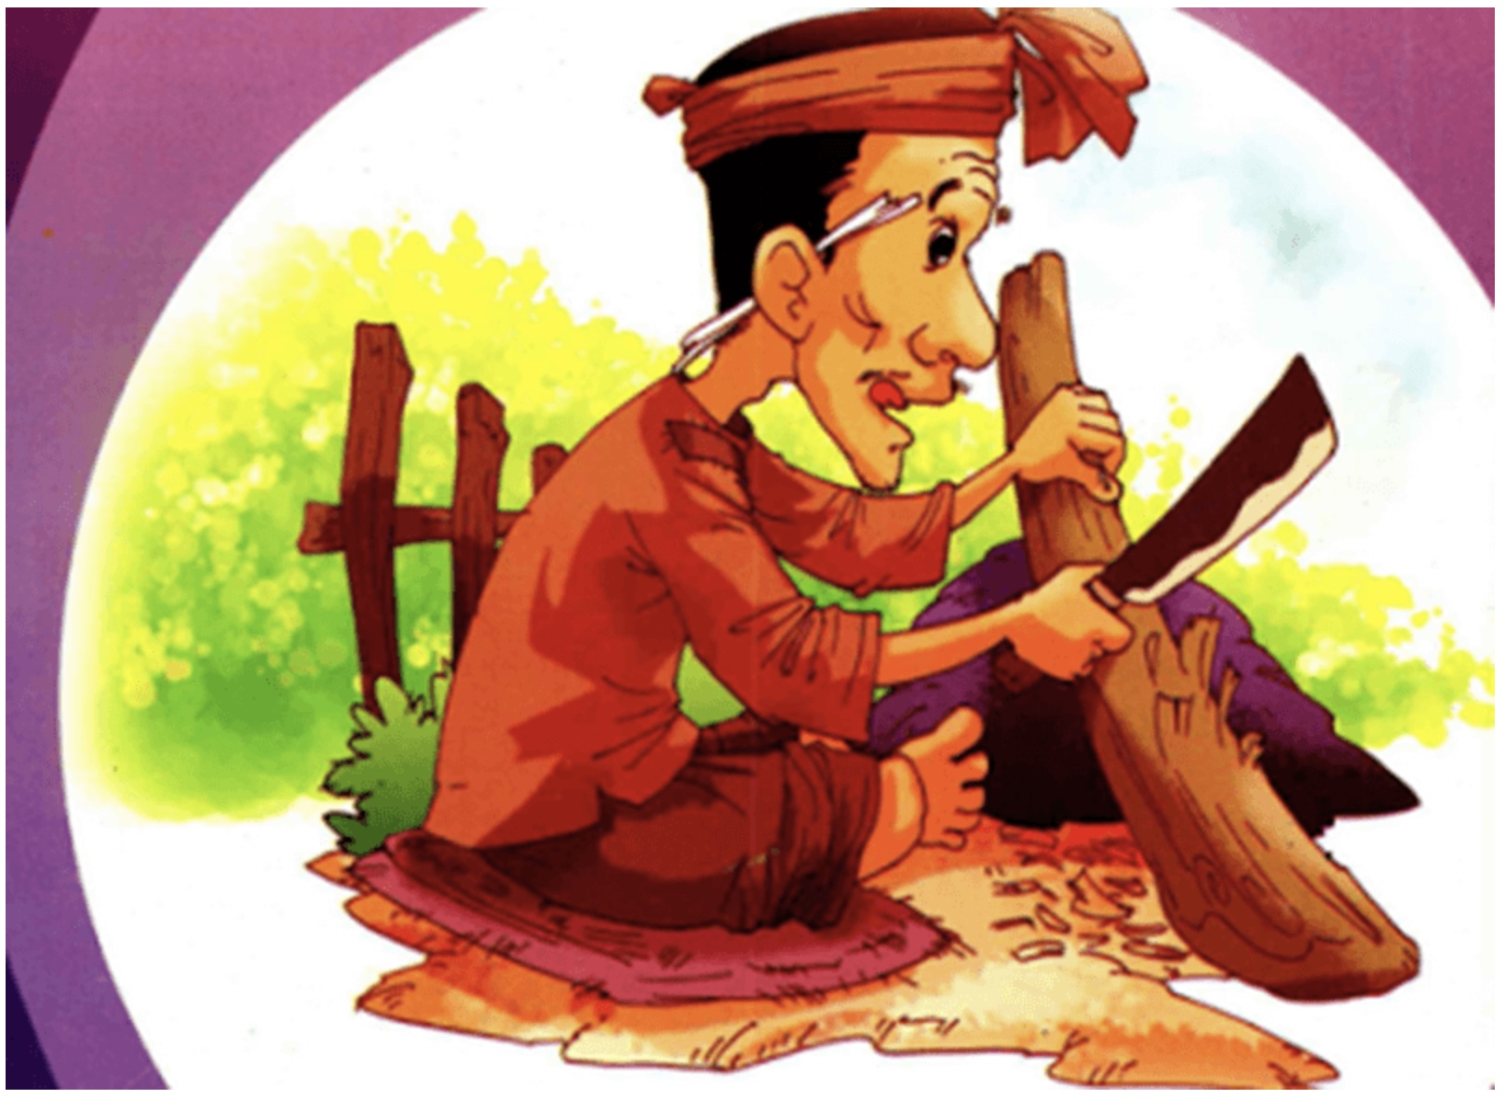
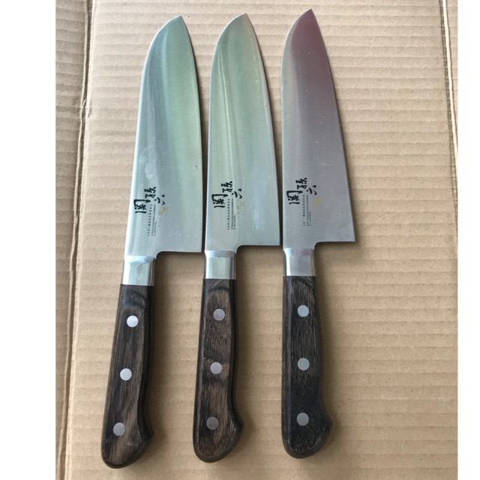
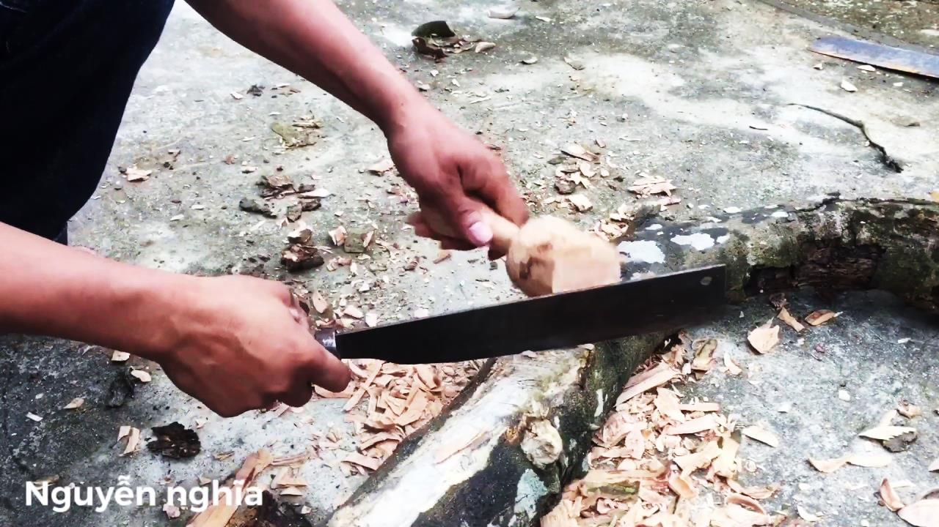
ao
ao
ao
eo
eo
eo
chào
dao
sáo
dẻo
đẽo
kẹo

Slide 19
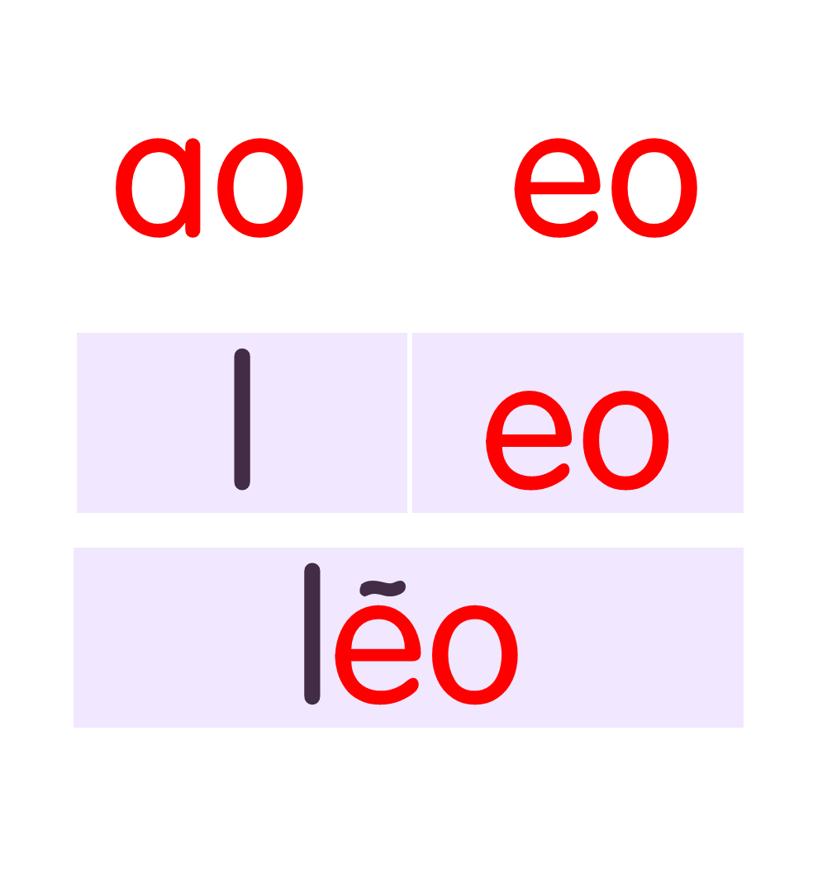


Slide 20

ngôi sao
ao

Slide 21
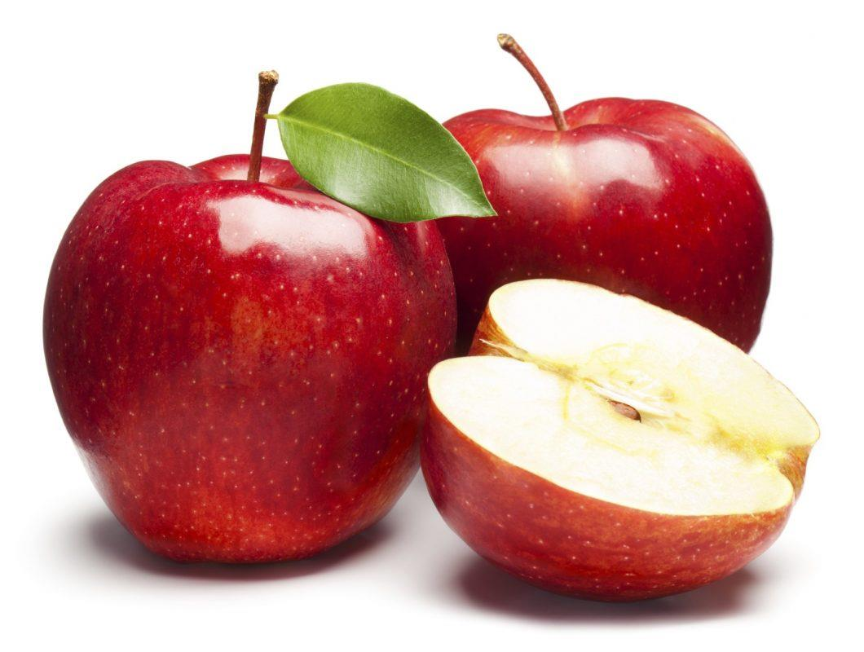
quả táo
ao

Slide 22
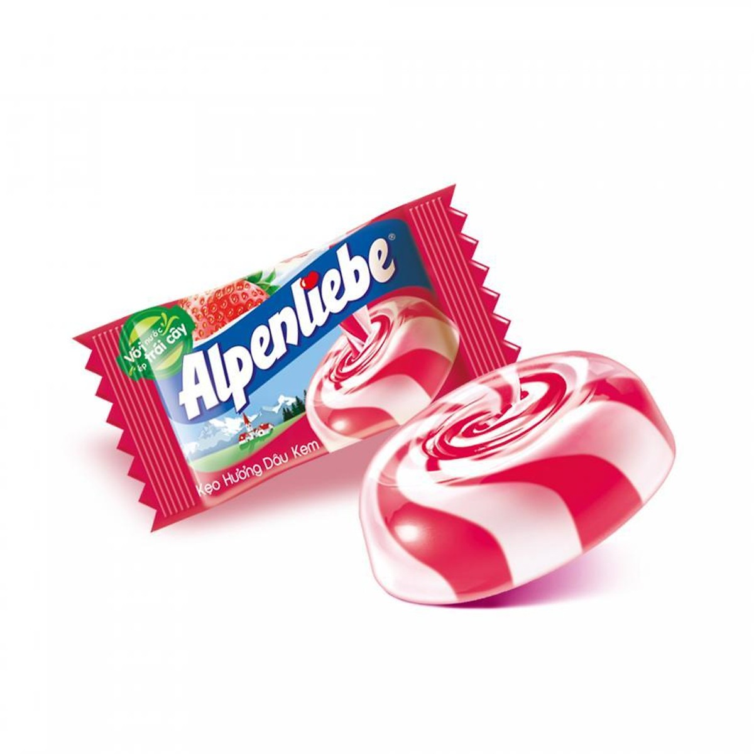
cái kẹo
ai

Slide 23
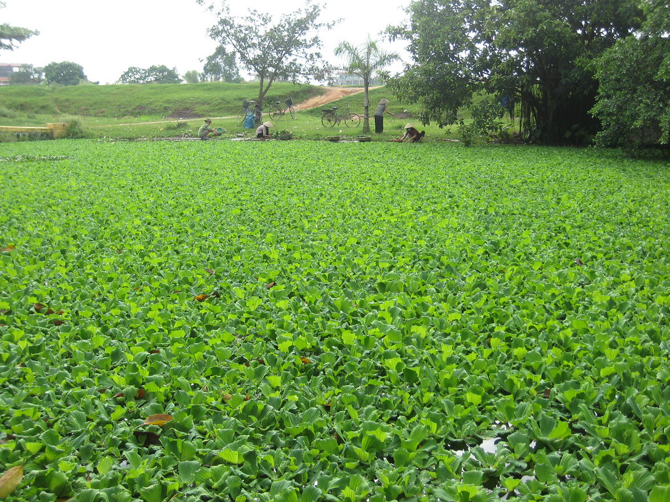
ao bèo
ao
eo

Slide 24
ngôi sao
quả táo
cái kẹo
ao bèo

Slide 25
ngôi sao
quả táo
cái kẹo
ao bèo

Slide 26
Viết bảng

Slide 27
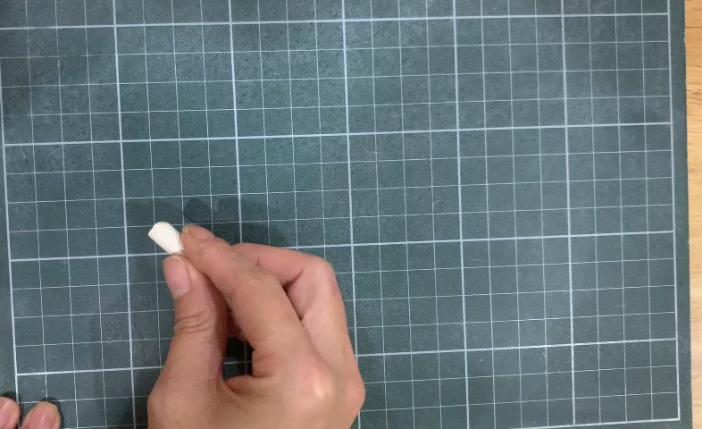

Slide 28
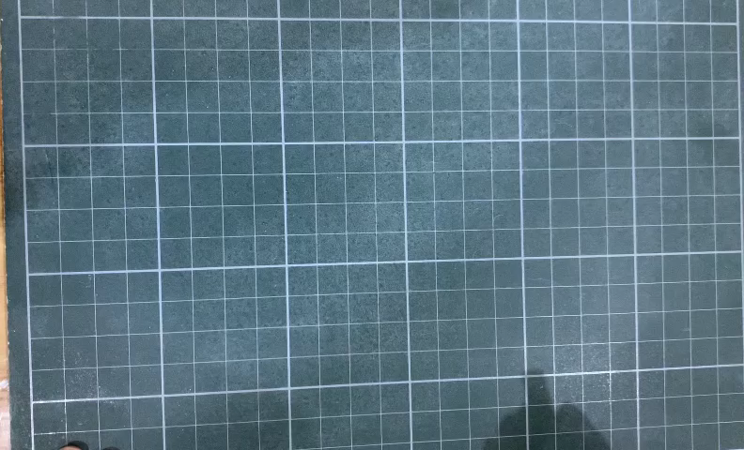

Slide 29
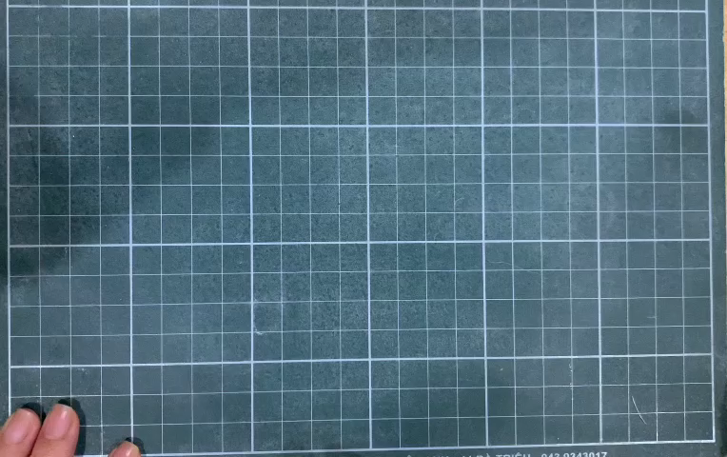

Slide 30
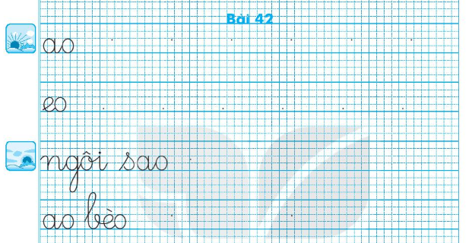

Slide 31
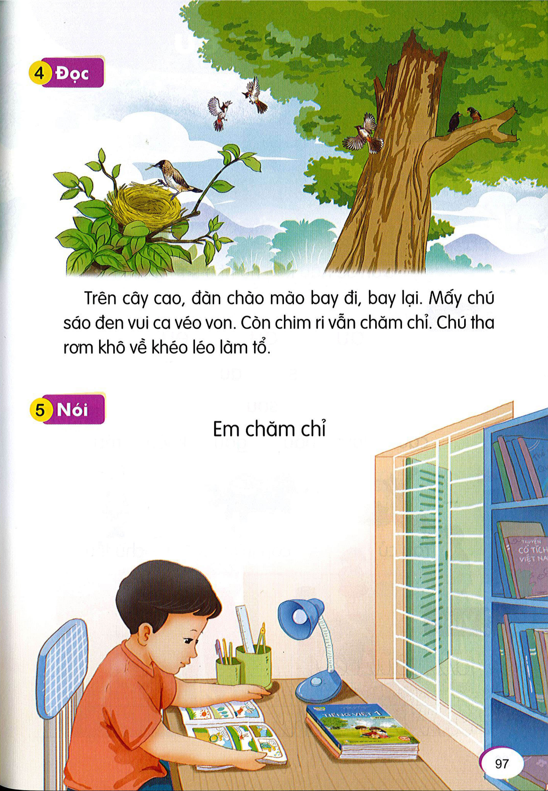
Đọc
6
Trên cây cao, đàn chào mào bay đi, bay lại. Mấy chú sáo đen vui ca véo von. Còn chim ri vẫn chăm chỉ. Chú tha rơm khô về khéo léo làm tổ.

Slide 32
cao
sáo
véo von
chào mào
khéo léo

Slide 33
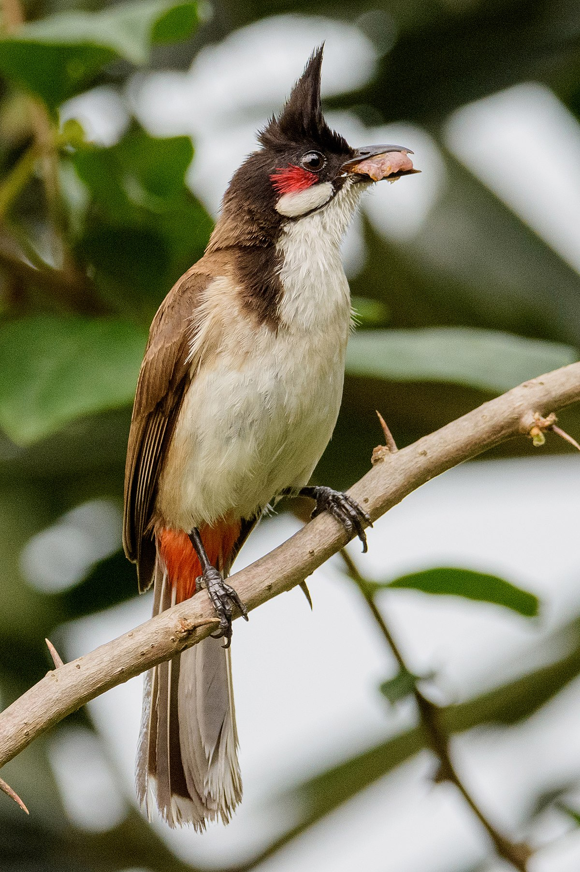
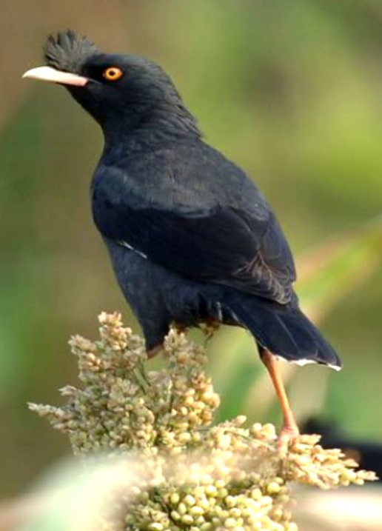
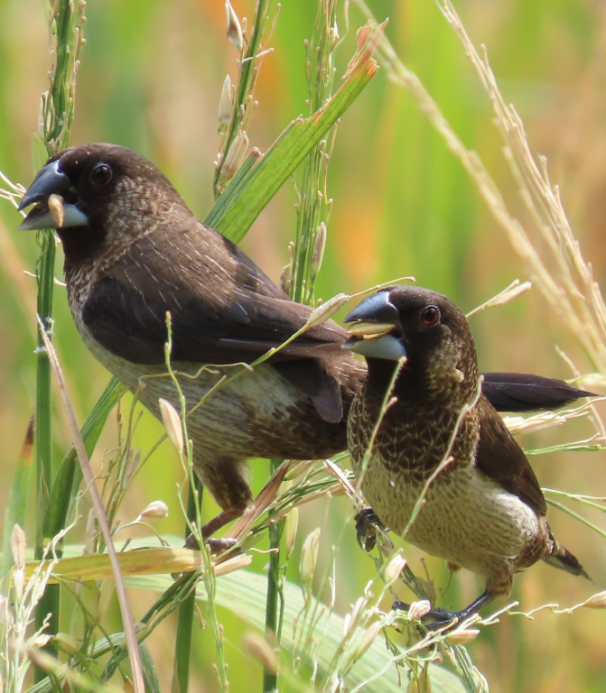
Chim chào mào
Chim sáo
Chim ri

Slide 34
1
Trên cây cao, đàn chào mào bay đi, bay lại. Mấy chú sáo đen vui ca véo von. Còn chim ri vẫn chăm chỉ. Chú tha rơm khô về khéo léo làm tổ.
2
3
4

Slide 35
Trên cây cao, đàn chào mào bay đi, bay lại. Mấy chú sáo đen vui ca véo von. Còn chim ri vẫn chăm chỉ. Chú tha rơm khô về khéo léo làm tổ.
Những loài chim nào xuất hiện trong bài?
Đàn chào mào làm gì?
Mấy chú sáo đen làm gì?
Chim ri làm gì?
Em thích nhất chú chim nào? Vì sao?

Slide 36
ngôi sao
quả táo
cái kẹo
ao bèo
Trên cây cao, đàn chào mào bay đi, bay lại. Mấy chú sáo đen vui ca véo von. Còn chim ri vẫn chăm chỉ. Chú tha rơm khô về khéo léo làm tổ.

Slide 37
Nói
7
Em chăm chỉ

Slide 38
ngôi sao
quả táo
cái kẹo
ao bèo
Trên cây cao, đàn chào mào bay đi, bay lại. Mấy chú sáo đen vui ca véo von. Còn chim ri vẫn chăm chỉ. Chú tha rơm khô về khéo léo làm tổ.

Slide 39


